Slide 1














Slide 2

Biết được câu là một tập hợp từ,thường diễn đạt một ý trọn vẹn, các từ trong câu được sắp xếp theo một trật tự hợp lí, chữ cái dấu câu phải viết hoa, cuối câu phải có dấu kết thúc câu
Tìm được câu thông qua việc quan sát các sự vật xung quanh.

Slide 3


01

Slide 4
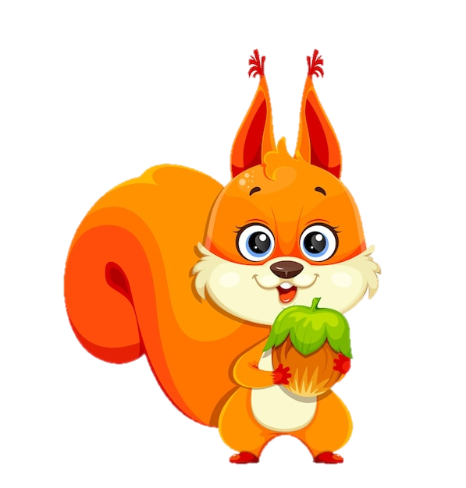
Ôn bài cùng Sóc Nâu
Ôn bài cùng Sóc Nâu
Các bạn nhỏ chăm ngoan của lớp ….. ơi! Hãy cùng tớ ôn bài nhé!

Slide 5
Câu 1: Tìm 1 danh từ chỉ cây cối.

Slide 6
Câu 2: Tìm 1 danh từ chỉ sự vật.

Slide 7
Câu 3: Tìm 1 danh từ chỉ hiện tượng.

Slide 8
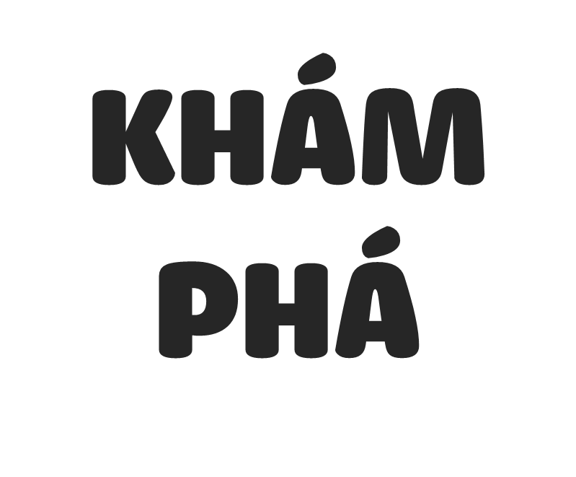
02

Slide 9

1. Đoạn văn dưới đây có mấy câu? Nhờ đâu em biết như vậy?
2
Anh em tôi ở cùng bà nội từ bé. Những đêm hè, bà thường trải chiếu ở giữa sân gạch. Bà ngồi đó xem chúng tôi chạy nhảy, nô đùa đủ trò. Ba biết nhiều câu chuyện cổ tích. Chúng tôi đã thuộc lòng những câu chuyện bà kể. Chẳng hiểu vì sao chúng tôi vẫn thấy háo hức mỗi lần được nghe bà kể chuyện?
(Theo Phương Trung)
1
3
4
5
6
Các câu được nhận diện nhờ vào dấu hiệu hình thức: Chữ cái đầu câu viết hoa,cuối câu có dấu kết thúc.
Đoạn văn có 6 câu

Slide 10
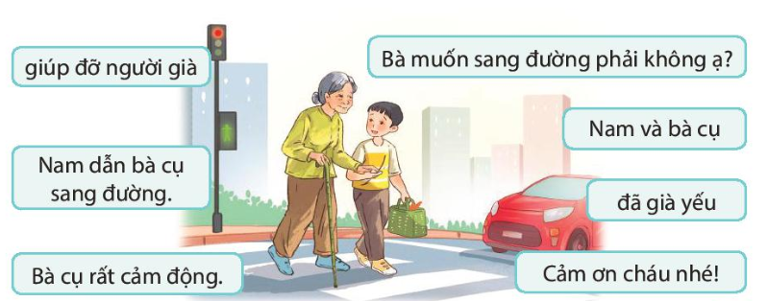
2. Xét các kết hợp từ dưới đây, cho biết trường hợp nào là câu, trường hợp nào chưa phải là câu. Vì sao?

Slide 11

Trò chơi: Ai nhanh, ai
Luật chơi: Lập 2 đội tham gia chơi, mỗi đội 7 bạn, mỗi bạn 1 thẻ chữ và bấm thời gian cho 2 đội gắn thẻ đúng vào đúng nội dung cột. Đội nào nhanh và đúng sẽ thắng cuộc.

Slide 12
Là câu
Không phải là câu
Nam dẫn bà cụ sang đường.
giúp đỡ người già
Nam và bà cụ
Bà cụ rất cảm động.
Bà muốn sang đường phải không ạ?
đã già yếu
Các kết hợp từ trên không có dấu kết thúc câu và các chữ đầu câu không viết hoa.
Cảm ơn cháu nhé!

Slide 13

Kết luận
Ngoài những hình thức thì câu phải diễn đạt một ý trọn vẹn, chúng ta có thể hỏi và trả lời được các câu hỏi liên quan đến câu.
Để người khác hiểu được mình thì ta phải nói hoặc viết câu có đầy đủ ý.

Slide 14
3. Sắp xếp các từ ngữ dưới đây thành câu. Viết câu vào vở.
a. chữa bệnh/ ông/ cứu người/ để
=> Ông chữa bệnh để cứu người.
Câu kể
b. khám bệnh/ miễn phí/ ông/ cho ai
=> Ông khám bệnh miễn phí cho ai?
Câu hỏi
c. phải tập thể dục/ cháu/ nhé/ thường xuyên
=> Cháu phải tập thể dục thường xuyên nhé!
Câu khiến
d. lắm/ ông ấy/ thương người
=> Ông ấy thương người lắm!
Câu cảm

Slide 15
Kết luận
Các từ ngữ trong câu phải được sắp xếp theo một trật tự hợp lý thì mới có nghĩa

Slide 16


Câu là một tập hợp từ,thường diễn đạt một ý trọn vẹn.
Các từ trong câu được sắp xếp theo một trật tự hợp lý.
Chữ cái đầu câu phải viết ho,cuối câu phải có dấu kết thúc câu.

Slide 17
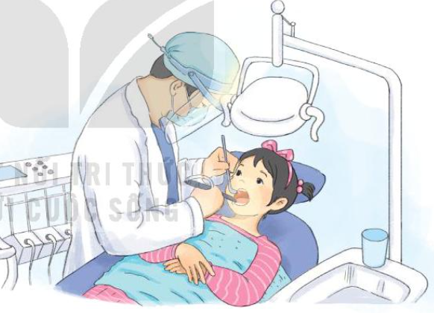
4. Dựa vào tranh để đặt câu:
a. Một câu kể.
b. Một câu hỏi.
c. Một câu khiến.
d. Một câu cảm.

Slide 18

a. Một câu kể.
Bác sĩ đang khám răng cho Nga.

Slide 19
b. Một câu hỏi.
Cháu có thấy đau răng không?

Slide 20
c. Một câu khiến.
Cháu hãy há miệng thật to nhé!

Slide 21
d. Một câu cảm
Ôi, sâu răng thật rồi!

Slide 22
VẬN
DỤNG
03

Slide 23



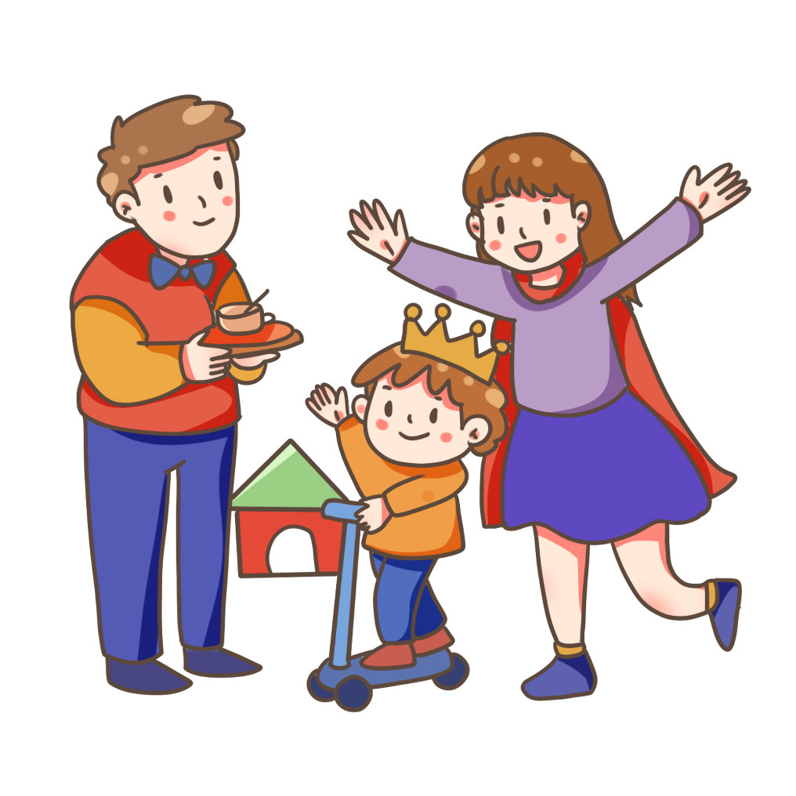
TRÒ CHƠI
AI NHANH, AI ĐÚNG
Chia lớp thành 4 nhóm, phát phiếu cho các nhóm.
4 nhóm thi viết 3 câu nêu cảm xúc của mình về Hải Thượng Lãn Ông.
Đội nào đặt được nhiều hơn,nhanh hơn sẽ thắng cuộc.

Slide 24

AI NHANH, AI ĐÚNG

Slide 25






TẠM BIỆT CÁC EM
HẸN GẶP LẠI

Slide 26
LỜI CẢM ƠN
Chân thành cảm ơn quý thầy cô đã sử dụng tài liệu. Mong quý thầy cô sử dụng tài liệu nội bộ và không chia sẻ đi các trang mạng xã hội nhé!
Mong rằng tài liệu này sẽ giúp quý thầy cô gặt hái được nhiều thành công trong sự nghiệp trồng người.
Lớp 5 tới em có tiếp tục soạn Kết nối tri thức và Cánh diều. Rất mong được đồng hành cùng quý thầy cô tới hết năm lớp 5.
Trong quá trình soạn bài có lỗi nào mong quý thầy cô phản hồi lại Zalo hoặc FB giúp em.
Zalo của em: 0972.115.126 (Hương Thảo)
Facebook: https://www.facebook.com/huongthaoGADT

